Slide 1
Hobby: HDR- Fotografie
Christian Haberl

Slide 2
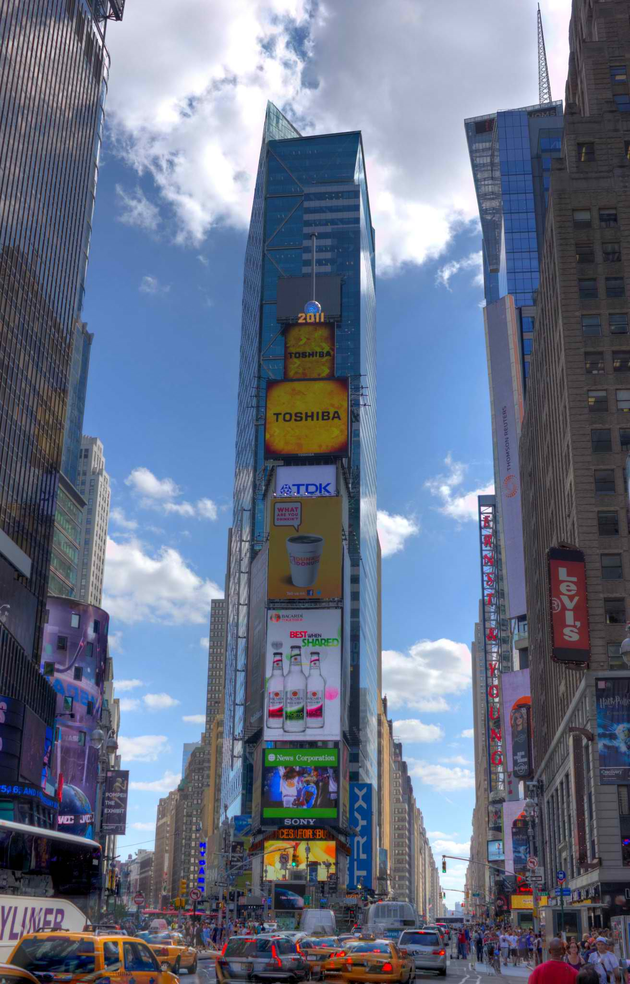

Slide 3
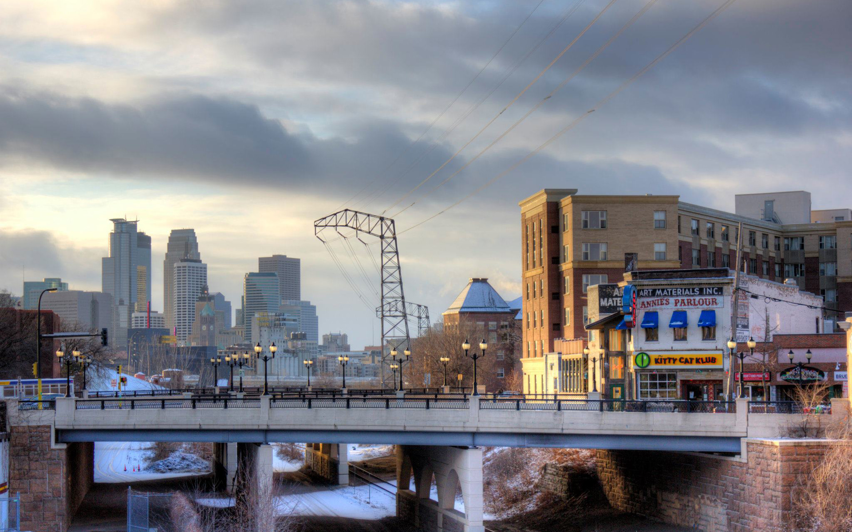

Slide 4
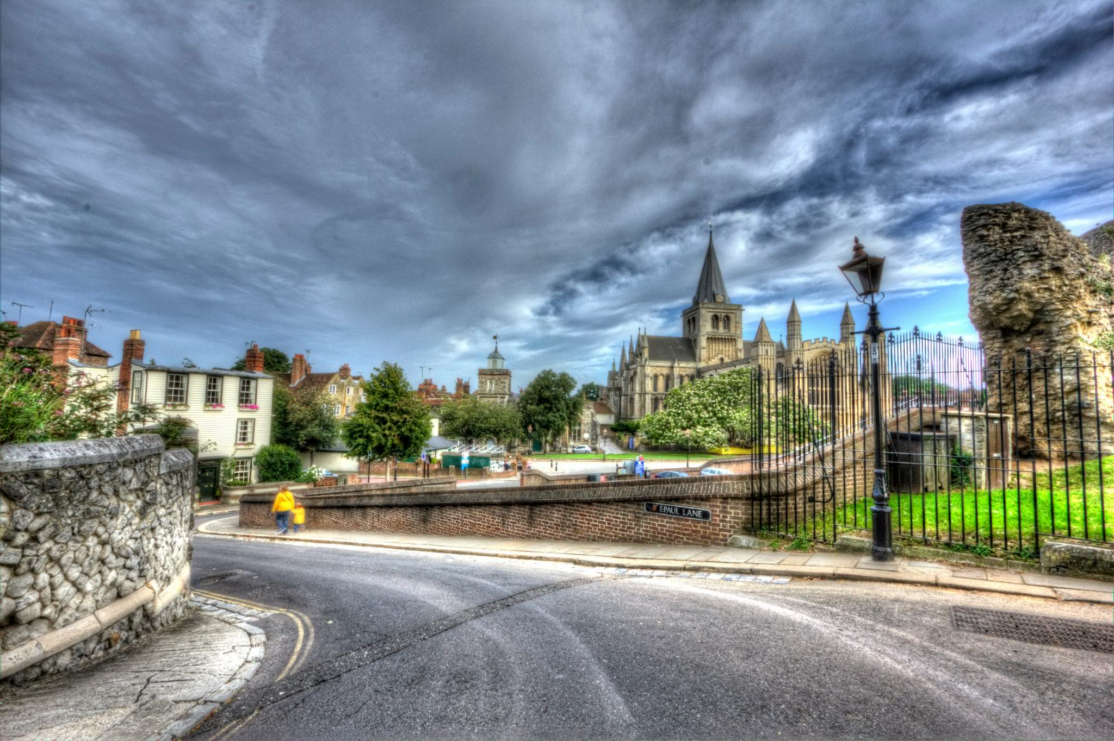

Slide 5
Lösung eines technischen Problems
Erstellen eines Kunstwerks

Slide 6
Agenda
Grundlegende Fragen zu HDR-Fotografie…
4 Geheimnisse der HDR Fotografie
Wozu HDR? – Dynamikumfang: Natur vs. Auge vs. Bildschirm vs. Papier
Checkliste HDR-Aufnahme
Beispiele für HDR-Aufnahmen
Post-Processing und Tonemapping mit Photomatix & Photoshop
Spezialsituationen

Slide 7
Notes:
Wer von euch hat sich schon die Frage gestellt ob er eher Fotograf oder eher Künstler ist?
Für HDR Fotografie gelten die selben Grundregeln der Fotografie

Slide 8
Vier Geheimnisse der HDR-Fotografie
Mach ein gutes Foto
Interessante Fotos.
Verständnis für Licht.

Slide 9
„HDR kann ein gutes Bild besser machen, aber es kann kein schlechtes Bild gut machen“
Alan Kesselhaut, HDR-Fotograf

Slide 10
„If you want your pictures to be better, stand in front of more interesting stuff. “
Jim Richardson, Fotograf National Geographic

Slide 11
Vier Geheimnisse der HDR-Fotografie
HDR ist Software-gesteuert

Slide 12
Vier Geheimnisse der HDR-Fotografie
Einstellungen sind Geschmackssache

Slide 13
Vier Geheimnisse der HDR-Fotografie
Post-Processing

Slide 14
Wozu HDR?
Natürlich wirkende Fotos machen, die der tatsächlichen Lichtstimmung am nächsten kommen, trotz des eingeschränkten Dynamikumfangs am Bildschirm oder Papier.
Künstlerisch übertriebene Effekte, dort wo es Sinn ergibt um bestimmte Details oder Stimmungen hervorzuheben.

Slide 15
Dynamikumfang
Unser Auge kann einen Kontrastumfang von 14 Blenden leicht umfassen, anders ausgedrückt von mindestens vier Größenordnungen, in Zahlen: 10.000:1 – zehntausend unterschiedliche Helligkeitsstufen kann es wahrnehmen.
Notes:
Das Auge kann sich durch eine so genannte Adaption, einer Neujustierung der Iris, binnen kürzester Zeit auf andere Lichtverhältnisse einstellen und so seinen Kontrastumfang vergrößern
Schatten fallen im Erleben weit weniger gewichtig aus als am Foto (von den minimalen Korrekturen merken wir nichts)
Deutlich wahrnehmbarer wird das Phänomen erst wenn wir vom grellen Sonnenlicht in einen abgedunkelten Raum gehen. Das Auge braucht eine gewisse Zeit zur Adaption, damit wir auch hier alle Details erkennen können
Grundsätzlich kann das Auge durch seine Fähigkeit zur Adaption einen Kontrastumfang von 1:1.000.000 also 20 Bit bewältigen
http://ron.mur.at/WS/00%20Helligkeit.htm

Slide 16
Checkliste HDR-Aufnahme
Stativ verwenden
RAW Format verwenden
ISO 100 verwenden
AV Modus für konstante Blende und Schärfentiefe
Auto Exposure Bracketing mit min 3 Aufnahmen und 2 Schritten
Selbstauslöser oder Fernbedienung verwenden
Auslösen
Photomatix: Zusammenfügen und Tonemapping
Weitere Tipps:
Histogramm beachten
Möglichst hohe Schärfentiefe (kleine Blende)
Bei bewegten Objekten: Pseudo HDR
Bei Personen in der Szene: Mehrere Aufnahmen
Mehrere Kompositionen in Photoshop mergen
ND-Filter für Gegenlicht
Notes:
http://blog.this.at/post/2011/12/09/How-to-shoot-great-HDR-photos-in-8-easy-steps.aspx

Slide 17
Gegenlicht HDR

Slide 19
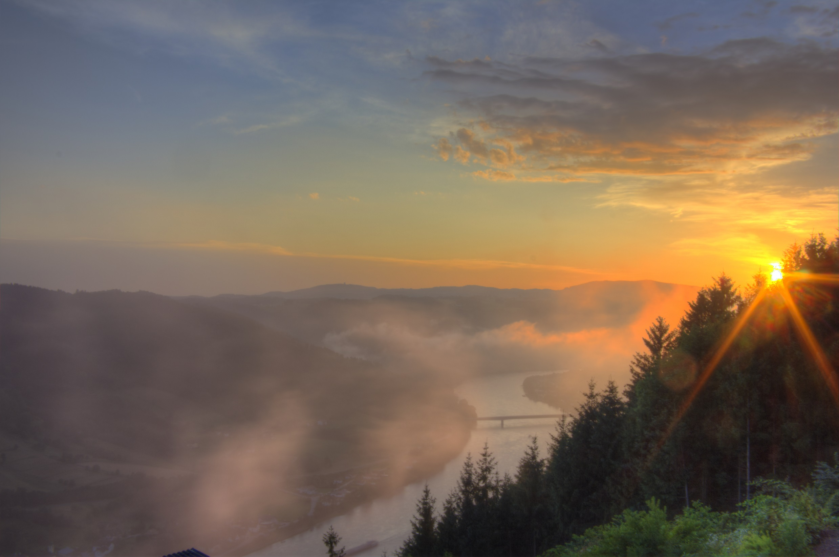

Slide 20
HDR bei Dunkelheit

Slide 21
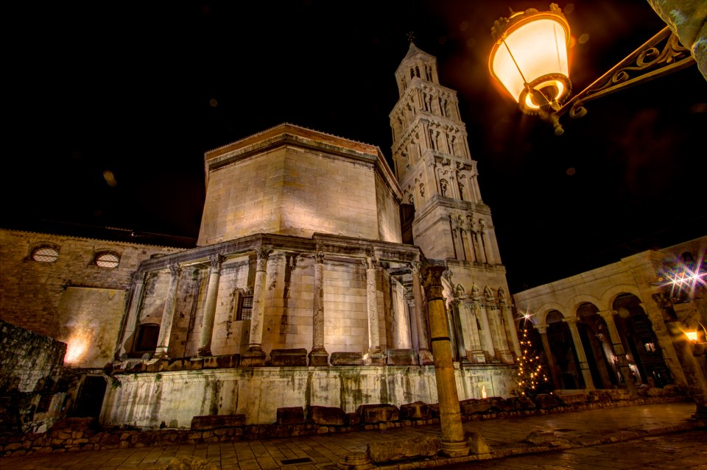

Slide 22
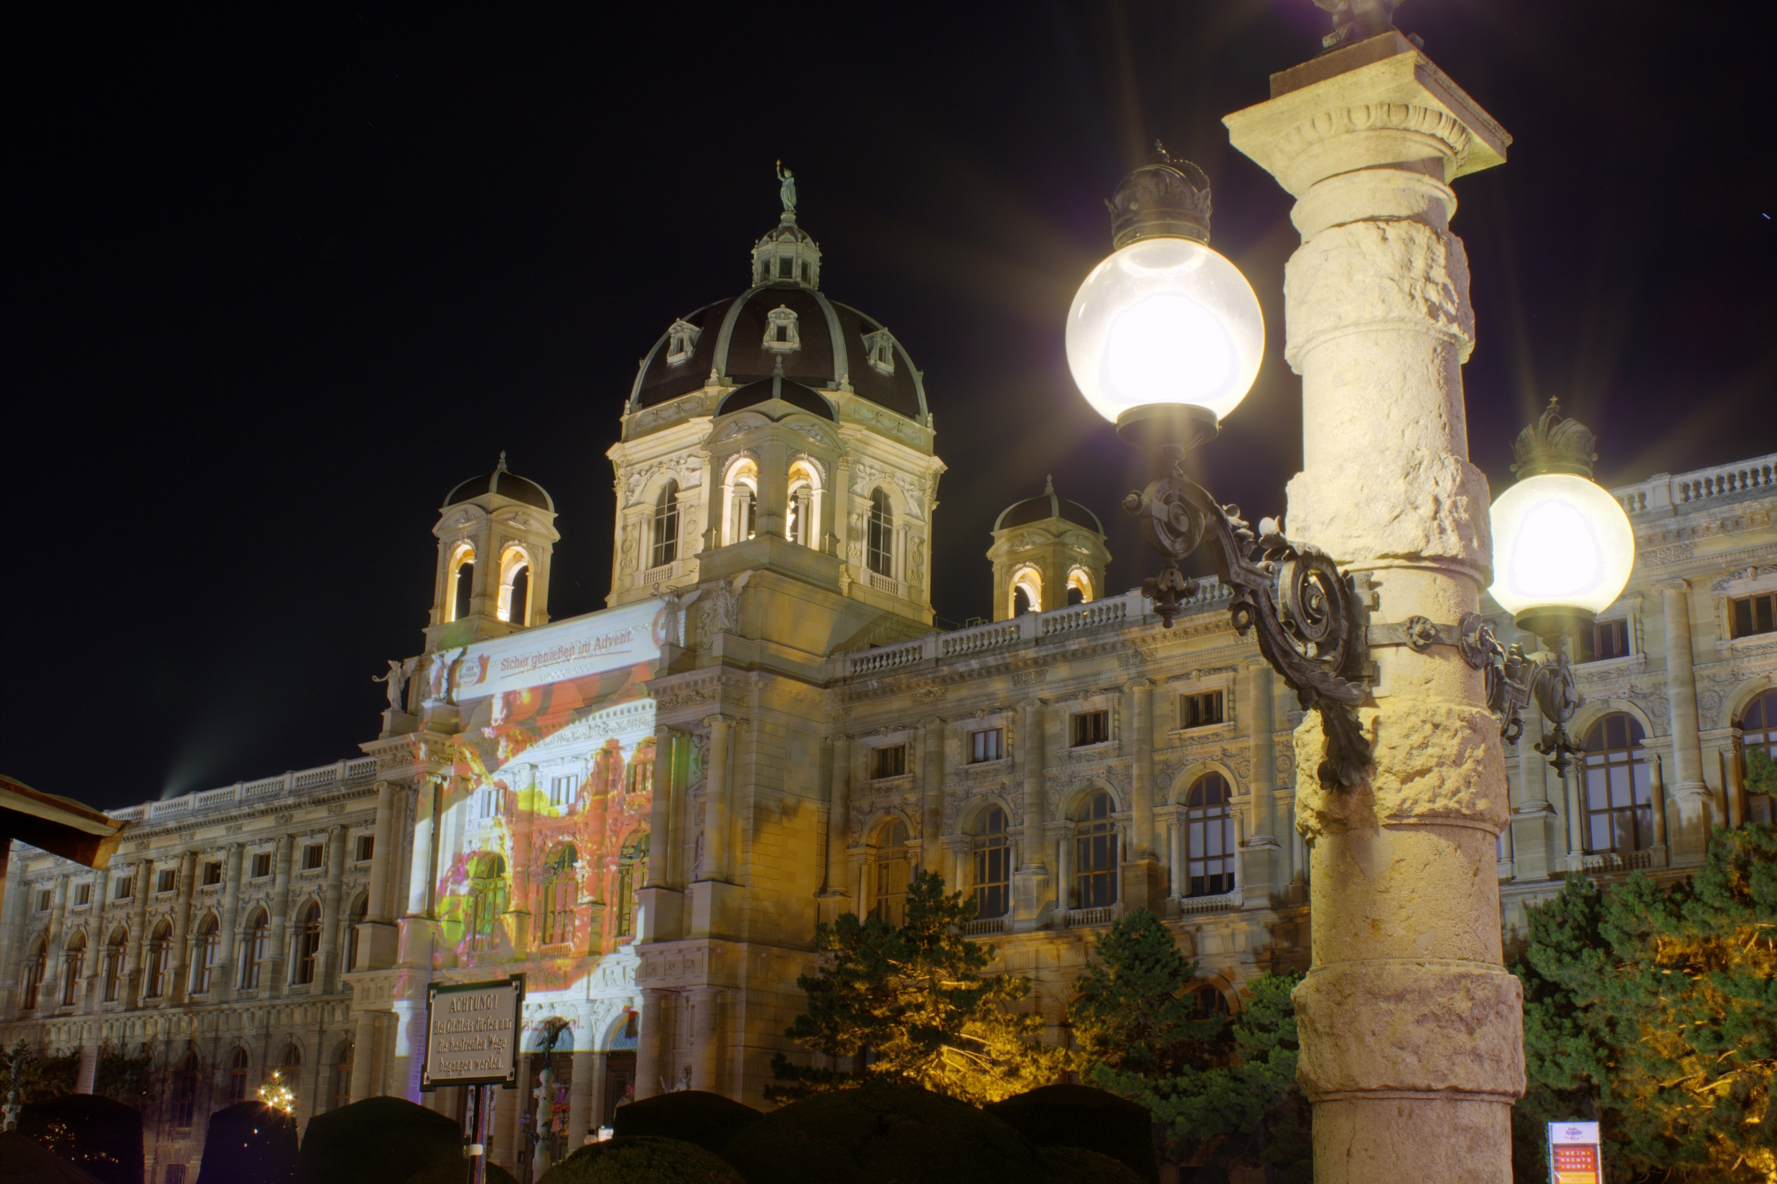

Slide 23
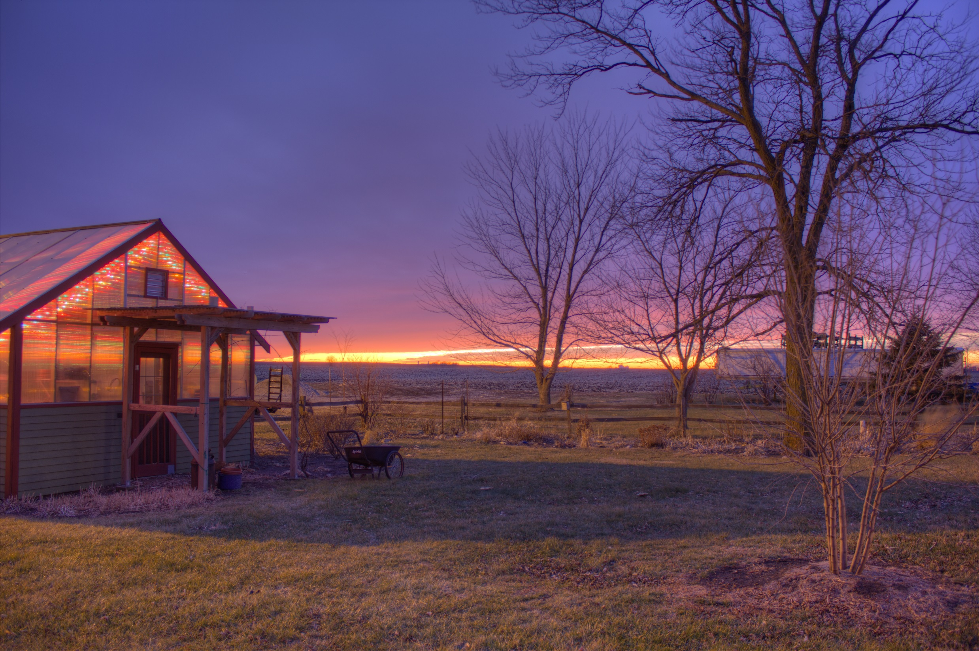

Slide 24
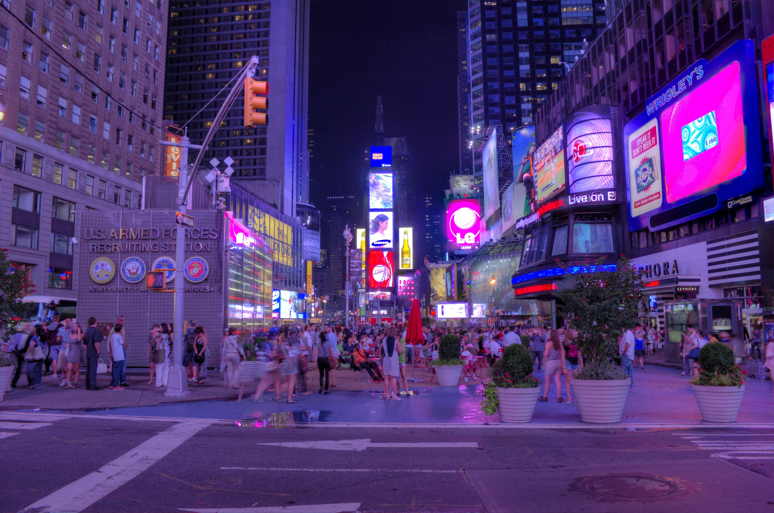

Slide 25
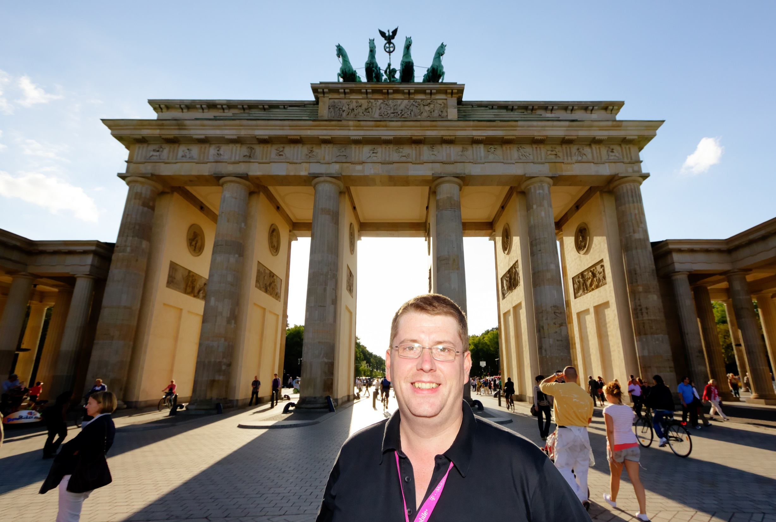

Slide 26
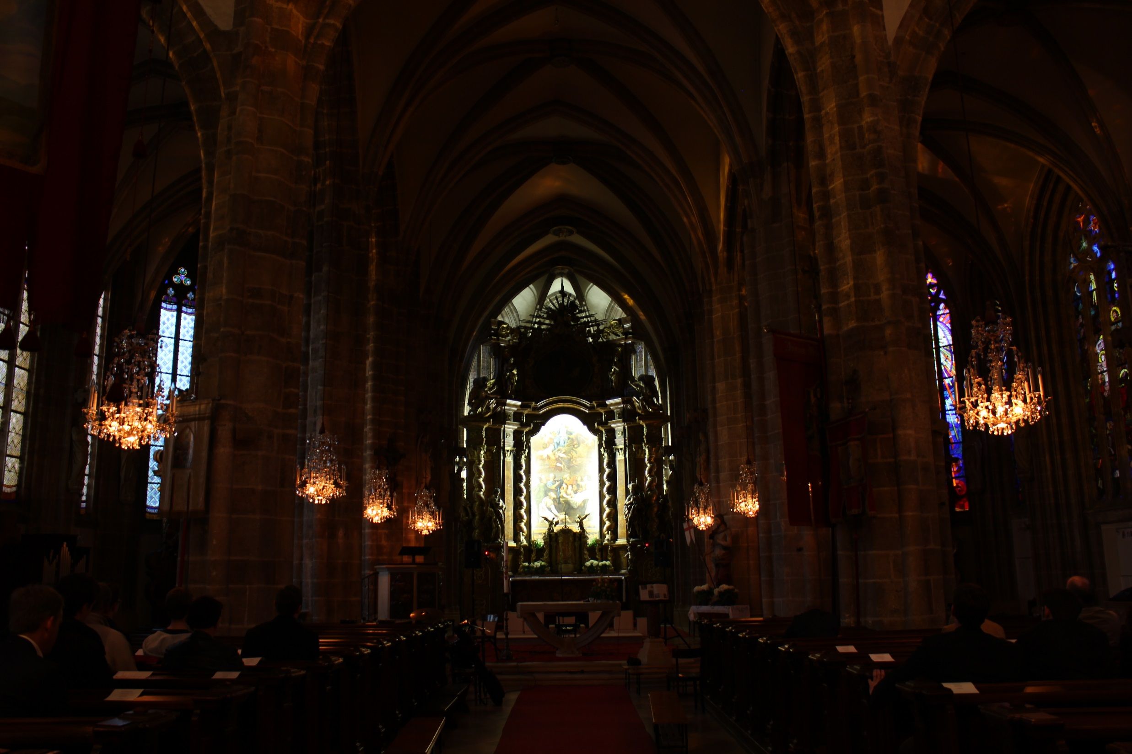

Slide 27
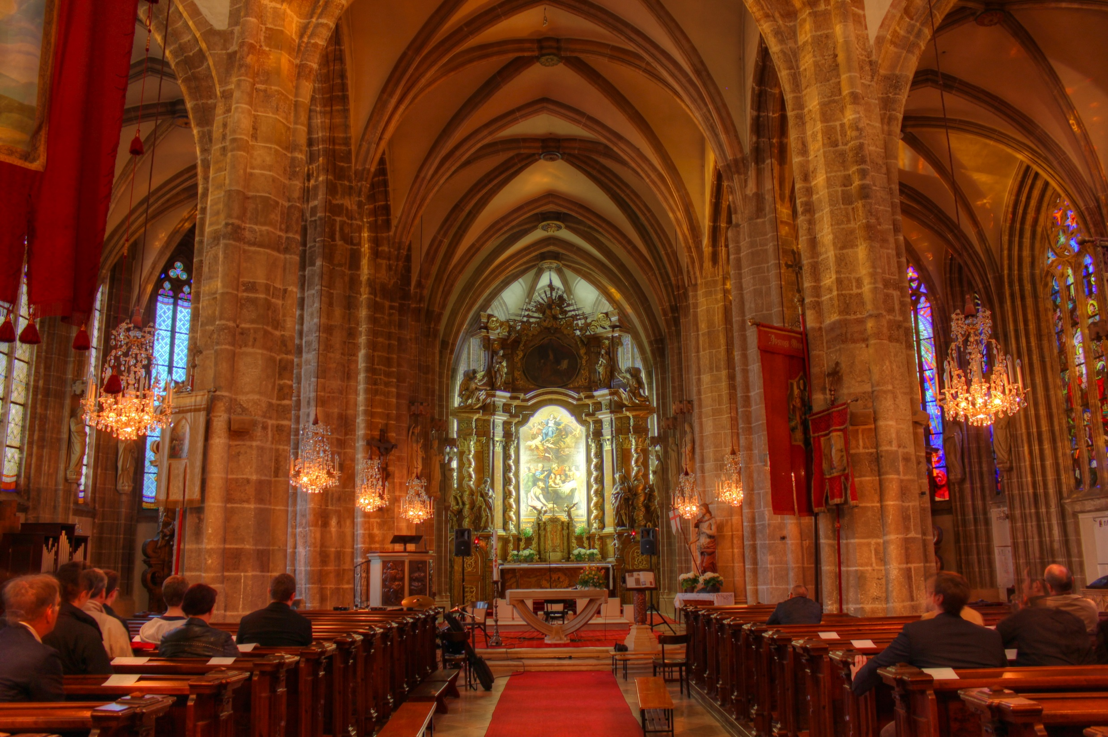

Slide 28
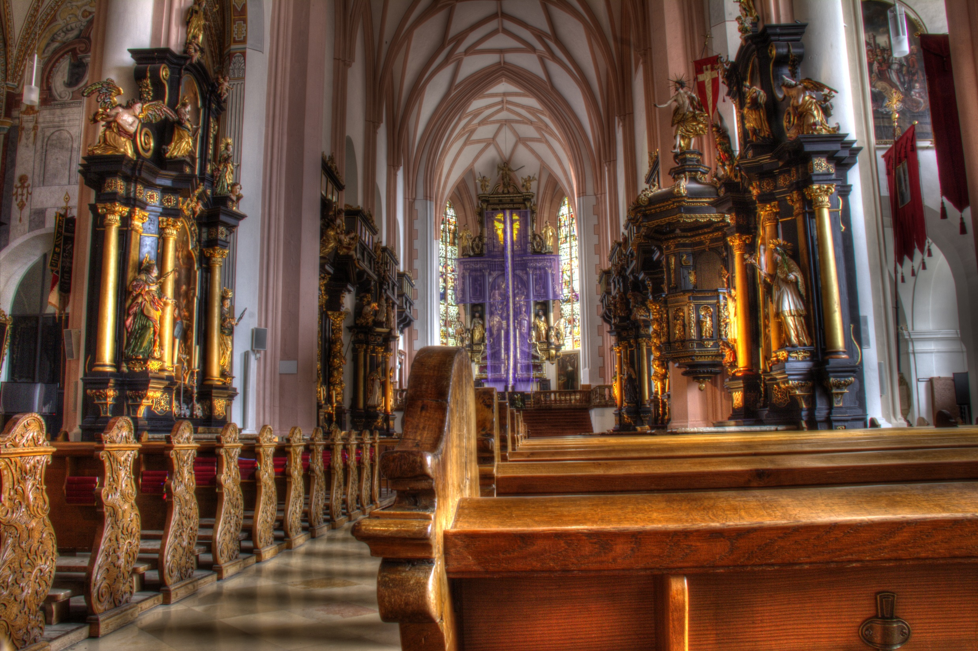

Slide 29
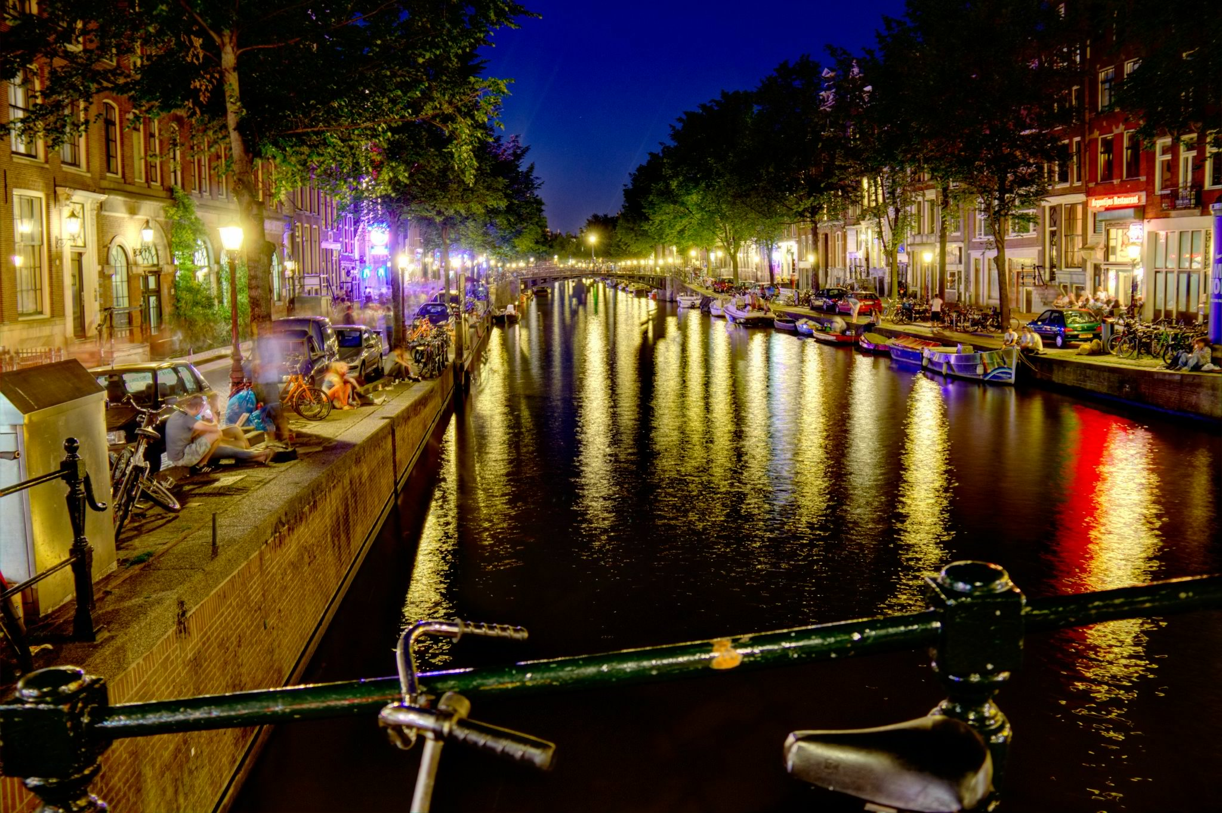

Slide 30
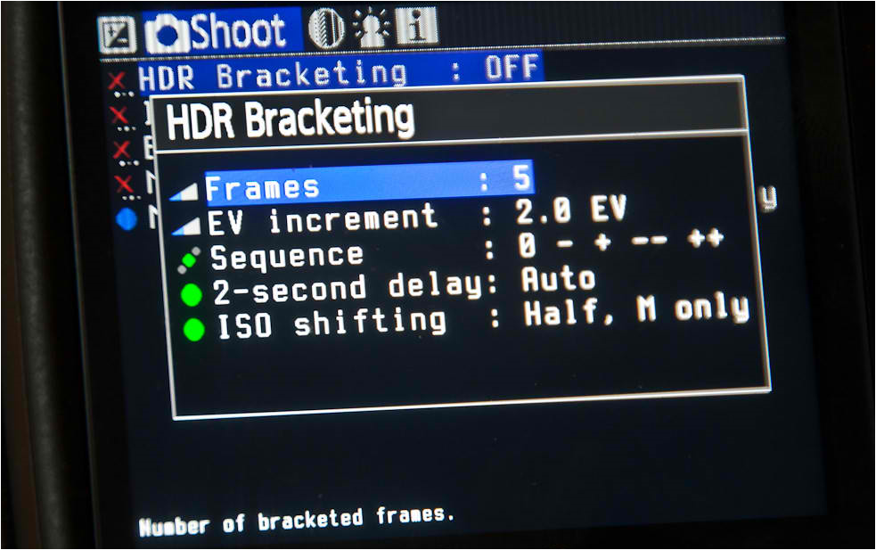
Magic Lantern HDR

Slide 31
Schritte Canon

